Slide 1
Sistemi Operativi M Progetto HPC
Alma Mater Studiorum - Università di Bologna
8 Luglio 2024
Luca Cimino

Slide 2
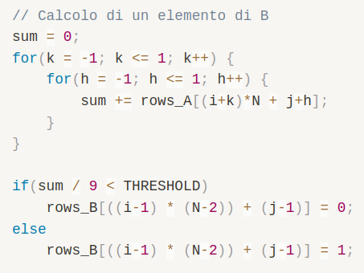
Analisi del problema
Algoritmo embarassingly parallel, il calcolo di un elemento di B è indipendente dal calcolo degli altri
Dati "condivisi" acceduti solamente in lettura
Complessità proporzionale a N
Data la matrice A di dimensione NxN, la matrice B finale ha dimensione (N-2) x (N-2)
Gli elementi sul confine sono esclusi dal calcolo

Slide 3
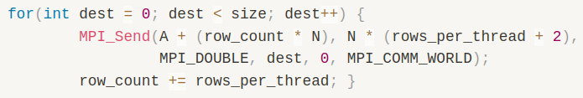
Soluzione MPI
Ogni processo esegue il calcolo di rows_per_thread = (int) (N-2) / num_processi righe della matrice B
In caso (N-2) non sia multiplo di num_proc le X righe in eccesso sono assegnate ai primi X processi
Ogni processo riceve le rows_per_thread righe che deve calcolare + 2 (una sopra e una sotto)
Il processo master invia le sezioni della matrice A con send sincrone punto-punto.
Il thread master raccoglie le sezioni della matrice B calcolate dai processi attraverso la funzione collettiva MPI_Gatherv.

Slide 4



MPI - Strong scalability
N | Nodi | Task per nodo | Totale processi | Time (sec) | Speedup | Efficienza
20000 | 1 | 1 | 1 | 14.567985 | 1 | 1
20000 | 1 | 12 | 12 | 9.212219 | 1.581 | 0.131
20000 | 1 | 24 | 24 | 5.360299 | 2.717 | 0.113
20000 | 1 | 48 | 48 | 3.813544 | 3.820 | 0.079
20000 | 2 | 36 | 72 | 3.367074 | 4.326 | 0.060
20000 | 2 | 48 | 96 | 3.350235 | 4.348 | 0.045
20000 | 3 | 40 | 120 | 4.081067 | 3.569 | 0.029
20000 | 3 | 48 | 144 | 4.643627 | 3.137 | 0.021
20000 | 4 | 48 | 192 | 5.238749 | 2.780 | 0.014
dove

Slide 5


MPI - Weak scalability
N | Nodi | Task per nodo | Totale processi | Time (sec) | Speedup scalato | Efficienza scalata
3000 | 1 | 1 | 1 | 0.328678 | 1 | 1
10392 | 1 | 12 | 12 | 2.517621 | 1.566 | 0.130
14696 | 1 | 24 | 24 | 2.94409 | 2.679 | 0.111
20784 | 1 | 48 | 48 | 4.634964 | 3.403 | 0.070
25455 | 2 | 36 | 72 | 7.304102 | 3.239 | 0.045
29393 | 2 | 48 | 96 | 7.458448 | 4.230 | 0.044
32863 | 3 | 40 | 120 | 10.751325 | 3.668 | 0.030
36000 | 3 | 48 | 144 | 14.709495 | 3.217 | 0.022
41600 | 4 | 48 | 192 | 26.461508 | 2.384 | 0.012

Slide 6
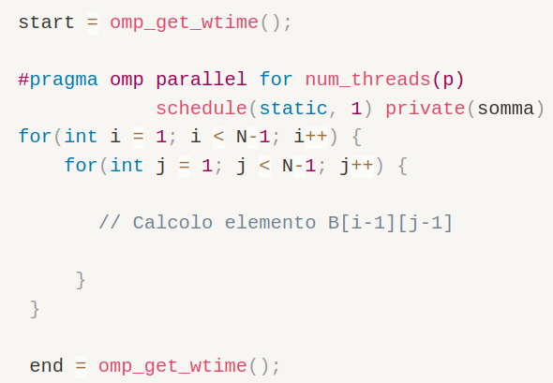
Soluzione OpenMP
Ogni processo esegue il calcolo di rows_per_thread = (int) (N-2) / num_processi righe della matrice B (più eventualmente una in eccesso).
Elementi sulla stessa riga sono assegnati allo stesso thread
Le iterazioni sono assegnate ai thread staticamente secondo una politica round-robin
Thread 1
Thread 2
Thread 3
Thread 4
Thread 1
Thread 2

Slide 7
OpenMP - Strong scalability
N | Threads | Time (sec) | Speedup | Efficienza
15000 | 1 | 8.194095 | 1 | 1
15000 | 2 | 4.155008 | 1.972 | 0.986
15000 | 4 | 2.082428 | 3.935 | 0.983
15000 | 8 | 1.053214 | 7.780 | 0.972
15000 | 16 | 0.556058 | 14.736 | 0.921
15000 | 24 | 0.365762 | 22.403 | 0.933
15000 | 32 | 0.323172 | 25.355 | 0.792
15000 | 48 | 0.192347 | 42.600 | 0.887
Il massimo livello di parallelismo è limitato dal numero di core disponibili in un singolo nodo di Galileo, ovvero 48.

Slide 8
OpenMP – Weak scalability
N | Threads | Time (sec) | Speedup scalato | Efficienza scalata
4000 | 1 | 0.583581 | 1 | 1
5656 | 2 | 0.589055 | 1.981 | 0.991
8000 | 4 | 0.596188 | 3.915 | 0.979
11312 | 8 | 0.598762 | 7.797 | 0.974
16000 | 16 | 0.663255 | 14.078 | 0.879
19596 | 24 | 0.674644 | 20.760 | 0.865
22624 | 32 | 0.620064 | 30.117 | 0.941
27712 | 48 | 0.635782 | 44.059 | 0.917
** Tutti i dati riportati fanno riferimento a simulazioni svolte sull'infrastruttura HPC Galileo100 di Cineca

